Slide 1




Time-resolved single-cell transcriptomics defines immune trajectories in glioblastoma
郑福兴 · 生信部
欧易旗下子公司
Notes:
时间分辨的单细胞转录组学揭示胶质母细胞瘤中的免疫轨迹

Slide 2

研究细胞时序问题
scRNA-seq 实验本身并不包含时间维度信息，细胞状态定格在被捕获的瞬间
拟时序分析采用细胞状态预测细胞的时序变化，算法对参数敏感
通过三代测全长，通过splicing 预测时序当前成本高，技术不成熟
scRNA-seq 与 新 mRNA 分子代谢标记结合使用时，时间跨度太小，无法满足细胞长期状态变化的研究
Notes:
代谢标记是通过给细胞提供带有标记的代谢物，通常是类似于核苷酸的分子，使新合成的mRNA分子能够带有这个标记。这种标记通常用于跟踪新合成的RNA，从而直接衡量基因的转录活动。

Slide 3
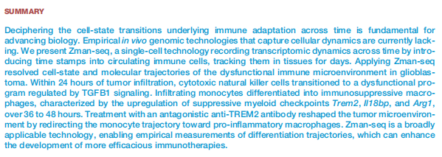
Notes:
解析跨时间的免疫适应基础上的细胞状态转变对推动生物学的发展至关重要。目前缺乏捕捉细胞动态的经验性体内基因组技术。我们提出了Zman-seq，一种单细胞技术，通过向循环免疫细胞引入时间戳，在组织中跟踪它们多天，记录了转录组动态。应用Zman-seq解析了胶质母细胞瘤中免疫微环境的细胞状态和分子轨迹。在肿瘤浸润的24小时内，细胞毒性自然杀伤细胞转变为由TGFB1信号调控的功能失调程序。浸润的单核细胞在36至48小时内分化为免疫抑制性巨噬细胞，表现为抑制性髓样检查点Trem2、Il18bp和Arg1的上调。使用对抗性抗-TREM2抗体处理重新塑造了肿瘤微环境，将单核细胞的轨迹重定向为促炎性巨噬细胞。Zman-seq是一种广泛适用的技术，可实现分化轨迹的经验性测量，有助于更有效的免疫疗法的发展。

Slide 4
Highlights
Zman-seq a new technology for in vivo recording of scRNA_x0002_seq and time
Temporally resolves cell-state transitions and molecular circuitry
Reveals trajectories of immune dysfunction in glioblastoma
Uncovers immune remodeling in response to experimental TREM2 immunotherapy
Notes:
1.Zman-seq是一种用于体内记录单细胞RNA测序和时间的新技术。
2.在时间上解析了细胞状态的变化以及分子信号传递网络的运作
3.揭示胶质母细胞瘤免疫功能障碍的轨迹
4.在实验性TREM2免疫疗法的响应中揭示了免疫重塑

Slide 5
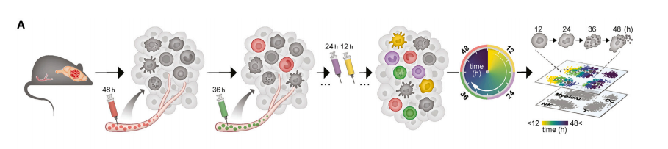
Notes:
Zman-seq是基于一个物理屏障，分隔两个生物隔间，这样细胞的标记只发生在一个隔间中，允许细胞跨隔间跟踪（追逐）。 隔间（肿瘤/组织），非肿瘤/组织（主要是血管）。免疫细胞在血管中被颜色标记，一旦离开循环 进入另一个隔间，就不会再次被标记。
对于染料的要求，1.代谢时间可控 比如 12小时后 进行下一次染色的时候，上一次的染料已经代谢掉了；2.染料与细胞结合后，结合时间要足够的长，比如染色后48小时后，依然可以找到第一次标记颜色的细胞。

Slide 6
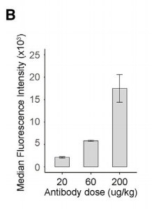
Notes:
关于染色剂的剂量 作者做了剂量与荧光强度的统计 横坐标为抗体/染色剂的剂量，单位 微克/千克，千克为实验小鼠的体重，得到了如下统计图，纵坐标为单个细胞荧光强度的中位数

Slide 7
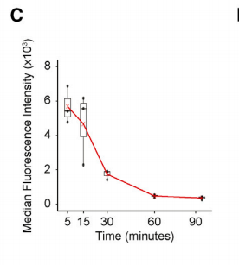
Notes:
染色剂可能会通过渗入，进入肿瘤组织，可能会对肿瘤组织内的细胞进行染色。为了使得染色剂只对血管中循环的免疫细胞染色，而不会对肿瘤内部的免疫细胞染色。作者做了预实验，统计了没有与细胞结合的染色剂荧光速度的衰减,，是因为血液中 CD45 抗原浓度高导致的. CD45是一种细胞表面分子，在免疫细胞中广泛表达的一种物质

Slide 8
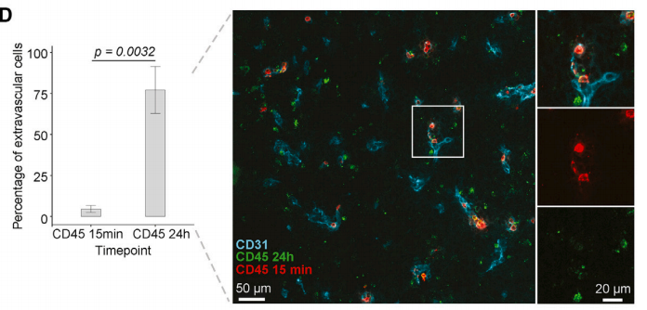
Notes:
作者在24小时前注射了染色剂，并且在捕获细胞之前的15分钟进行了一次染色剂的注射。并统计了血管外的细胞染色情况，结果发现，与15分钟染色前相比，染色24小时的细胞，在血管外的定位明显增加。并且 在 15分钟注射的染色剂，并没有进入到肿瘤组织中。 黑色背景的图是组织切片图，蓝色区域是通过CD31 染色剂染色的内皮细胞，CD31是一种细胞粘附分子，主要表达在内皮细胞（血管内皮细胞）上。绿色是染色24小时的细胞分布，红色是染色15分钟的细胞分布

Slide 9
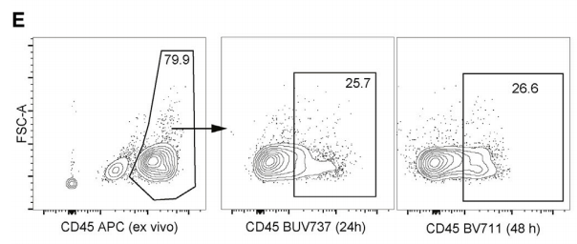
Notes:
作者分析了Zman-seq标记的有效时间窗口。为此，我们在距离GL261肿瘤收获的时间在60小时到24小时之间，每12小时注射一次抗CD45抗体，对每个时间点使用一组不同的荧光染料。我们检测到来自所有注射时间点的肿瘤中荧光标记的白细胞，表明Zman-seq适用于在肿瘤中跨越多天展开的过程
"FSC-A" 是流式细胞术中的一个参数，表示前向散射面积（Forward Scatter Area）。前向散射是流式细胞术中测量的一种光学散射，它提供了关于细胞大小和形状的信息。
具体来说，FSC-A 是通过测量通过细胞前方的散射光的总面积而获得的。这个参数通常与细胞的大小正相关，因此在流式细胞术中，FSC-A 可以用来估计细胞的大小。
横轴表示荧光的强度，纵轴表示细胞的大小，圈中的部分为置信高的细胞

Slide 10
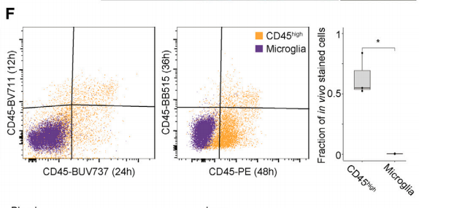
Notes:
为了评估Zman-seq标记的假阳性率，作者分析了CD45+在12、24、36和48小时的时间戳后，大脑中的细胞标记。我们发现，小胶质细胞，即表达CD45的常驻脑巨噬细胞，没有被任何抗CD45时间戳注射标记，这突出了该方法明确标记循环白细胞的选择性。图中两个坐标对应了两种染色剂的光照强度，可以看到 胶质细胞在特定光照频率下，光线强度均处于比较低的水平，而CD45 表面抗原标记反射水平很高。总的来说，就是作者使用的带有不同荧光基团的染色剂 都不会对胶质细胞进行染色，也就是不会对肿瘤细胞进行染色

Slide 11
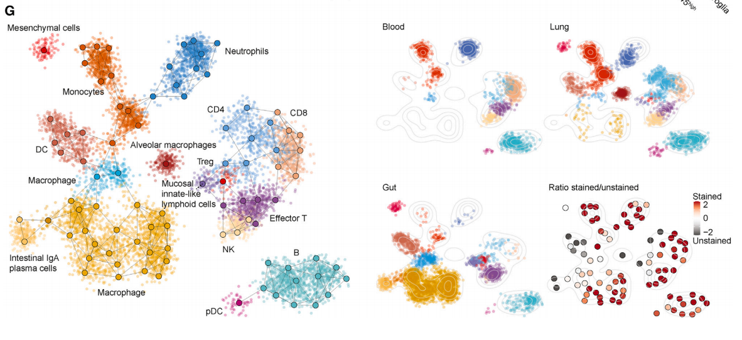
Notes:
捕获到的 被 染色剂标记的细胞的聚类图片，作者观察到这些被调查的白细胞在器官层面相较于循环中的白细胞表现出显著的细胞状态适应性，左侧是总图，右侧是分器官的绘图，（这里图像分布差异，并不是批次，而是不同器官白细胞展示出不同的功能）

Slide 12
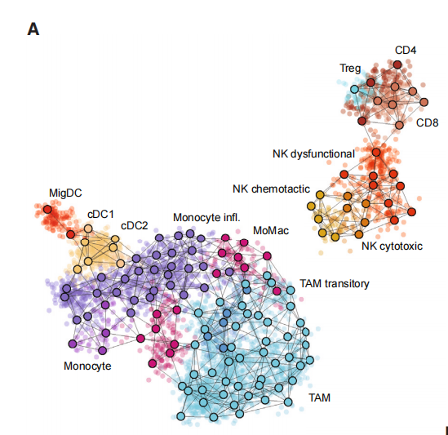
Notes:
基于小鼠胶质瘤，作者首先做了 单细胞的常规分析 进行了降维 聚类 注释 ，图中每一个小点是一个细胞 一个大点代表了一个metacell，MetaCell（元细胞）是一种用于处理和分析单细胞数据的方法。在单细胞转录组学研究中，研究者通常从组织或样本中分离出单个细胞，对其进行RNA测序，以获得关于每个细胞基因表达的信息。MetaCell的概念是将这些单细胞数据聚合成更大的细胞群体，以便更好地理解和分析数据。 图中展示了作者完成的细胞类型基础分析

Slide 13
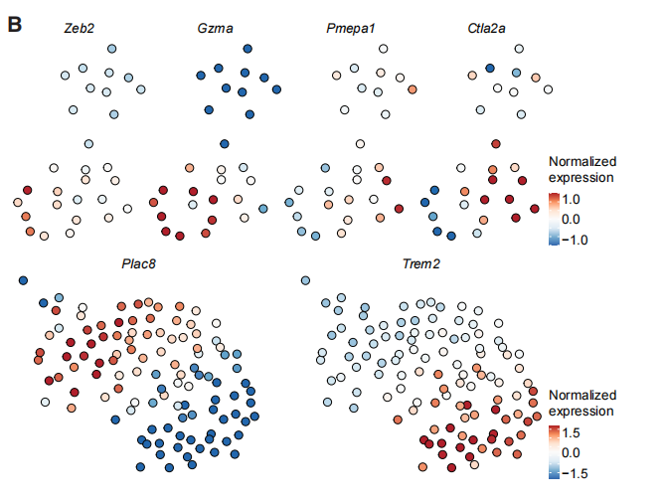
Notes:
上方 淋巴 下方 髓系细胞 两种细胞的marker 基因标准化足迹表达

Slide 14
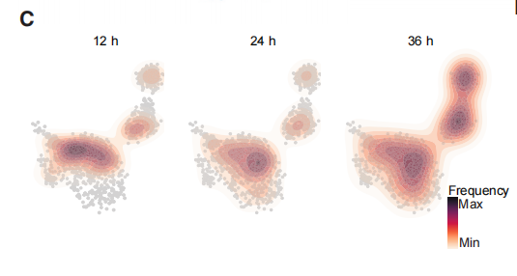
Notes:
这里作者在每个时间段内 ，都取了 250 个细胞，把他们放在一起做降维聚类，白细胞在肿瘤内暴露的时间不同，他们在聚类图上的分布也不同，通过这种分析，表明了肿瘤暴露时间与免疫细胞功能状态之间存在关联

Slide 15
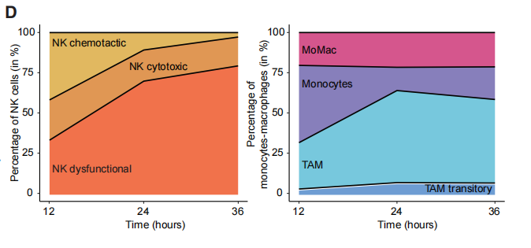
Notes:
根据细胞的时间戳，作者统计了不同时间下的占比情况 左图显示了NK亚型在时间段内的分布，右图显示了单核吞噬细胞群体中细胞的分布。

Slide 16
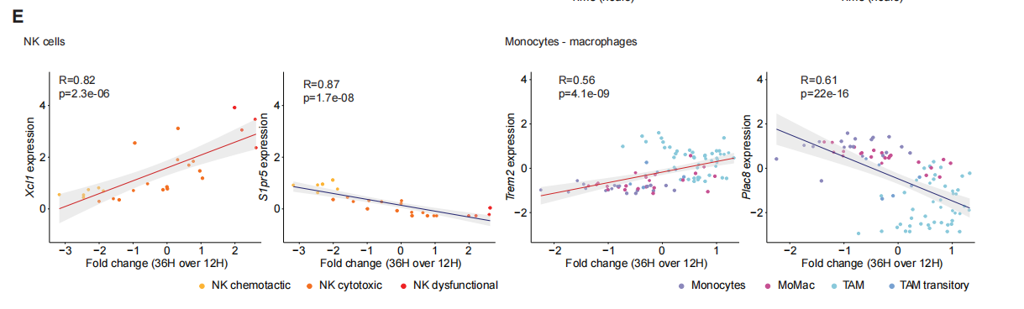
Notes:
作者按照前人对于 GBM 的研究，找到了几个研究的比较多的基因，结合自己的实验数据，对部分基因进行统计，结果显示随着肿瘤暴露时间的增加，这些基因会有表达量上的变化。

Slide 17
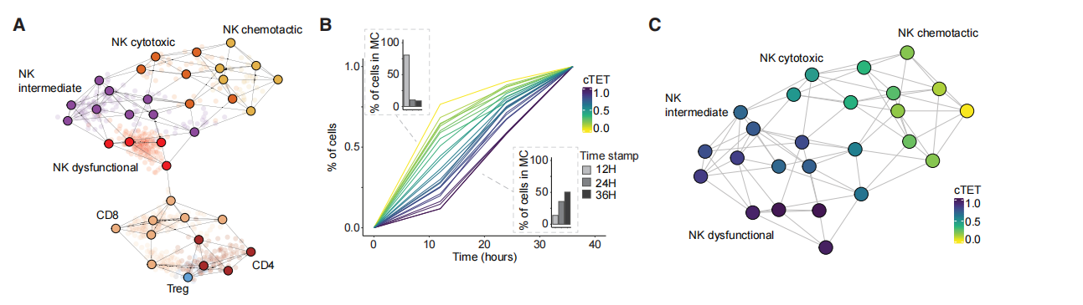
Notes:
A:重新聚类的淋巴细胞的二维图形投影，其中包括37个MetaCell，代表了2,431个单细胞，其中包括NK细胞、CD8 T细胞和CD4 T细胞。这种投影是为了在更高的细胞分辨率下观察和分析淋巴细胞群体的结构和关系。
B:横轴时间，纵轴是细胞百分比，每一条折线一个 metacell，下方的面积代表了 cTET 值，是作者定义的一种关于肿瘤暴露时间的统计方法。比如 最上方的线，表名，该metacell 大多数都是12 小时的暴露时间，24 36 小时的暴露时间的细胞较少，而最下方的线对应的 metacells ，大多数都是暴露时间较长的，将最上方的 归一化为0 最下方的归一化为 1，得到 肿瘤暴露时间归一化数据 ctet。
C 将暴露时间 映射到 A 图NK 亚群中。

Slide 18
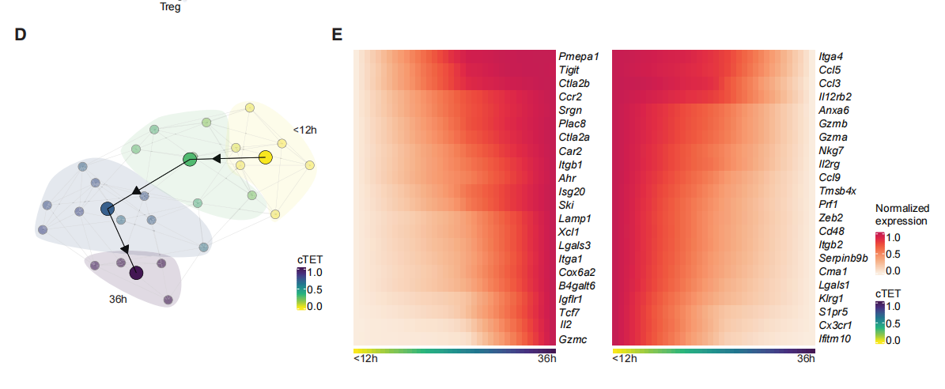
Notes:
D针对于ctet，肿瘤暴露时间，绘制出了真时序轨迹图，并找到了在这个轨迹中的高变基因
E 上下调高变基因的top
基于RNA 层面分析了一波蛋白层面 以及细胞层面NK 杀伤性变化与这些基因的关系

Slide 19
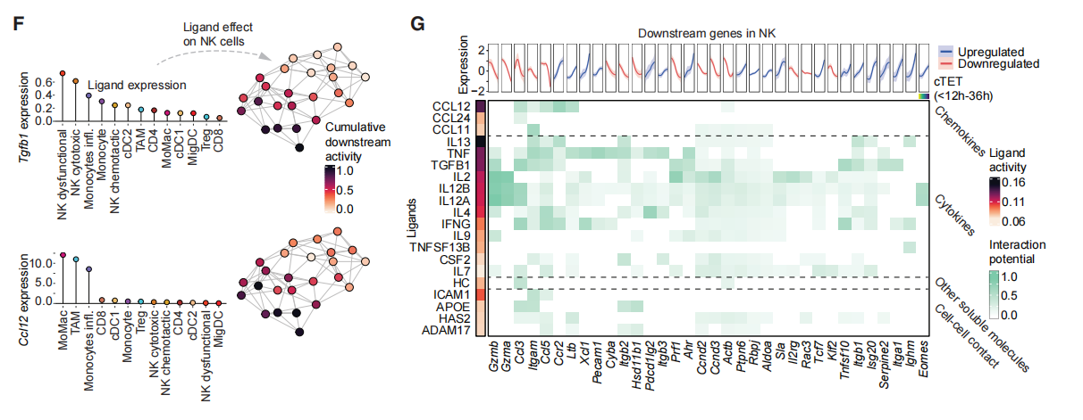
Notes:
经过上下调基因的分析，找到了上下调RNA，为研究RNA表达量的变化，最终根据基因功能选出了两种转录因子，该分析显示TGF-b1是驱动TME中NK功能失调轨迹的主要配体
左侧的图表显示了两个配体 Tgfb1 和 CCL12 在不同细胞类型中（可能是发送者）的归一化基因表达。这些配体可能参与自然杀伤细胞与肿瘤微环境之间的相互作用，以及TGF-b1和CCL12调控的靶基因的累积表达映射到了聚类图中
右侧热图 左侧为配体的预测活性，X 轴为 真时序预测出的高变基因 虚线是根据生物学作用进行的分类，上方 line 图 是调控的下游基因。中心绿色的热图是配体与基因潜在的关系指数，通过 zmanseq 给出的 随时间变化 top20 配体。

Slide 20
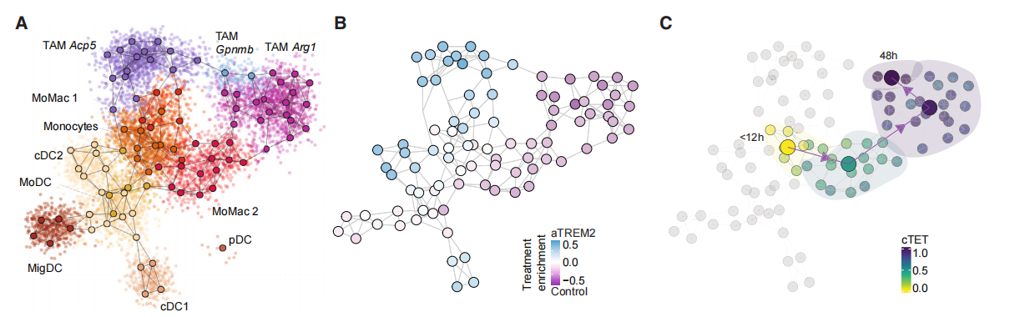
Notes:
刚才基于 NK 细胞群做的分析，现在基于髓系细胞做了同样的分析
并且使用了实验组与对照组两种模式，图B 中 不同颜色代表不同metacells 包含的实验或者对照的细胞数量。越蓝表面 该metacells 包含越多的实验组细胞，越红对照组越多。两种处理的原细胞呈现出彼此分离的状态
在对照处理中，也就是红色细胞中，zman-seq 也找到了明显的时间轨迹

Slide 21
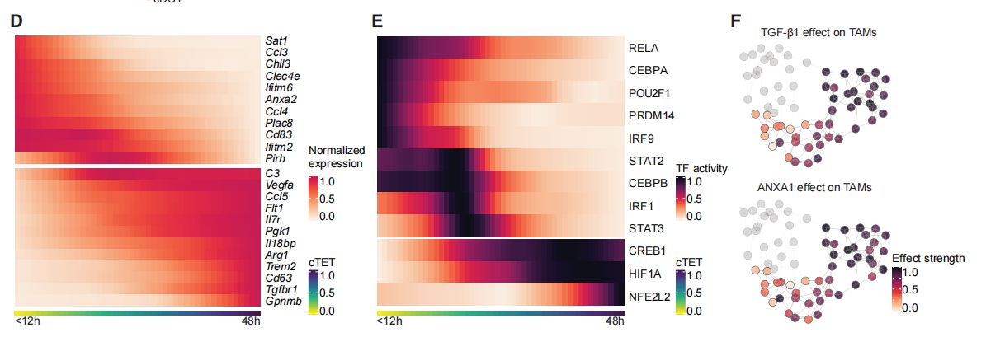
Notes:
D 基因上下调
E 转录因子活性上下调
F 转录因子产物累计映射图

Slide 22
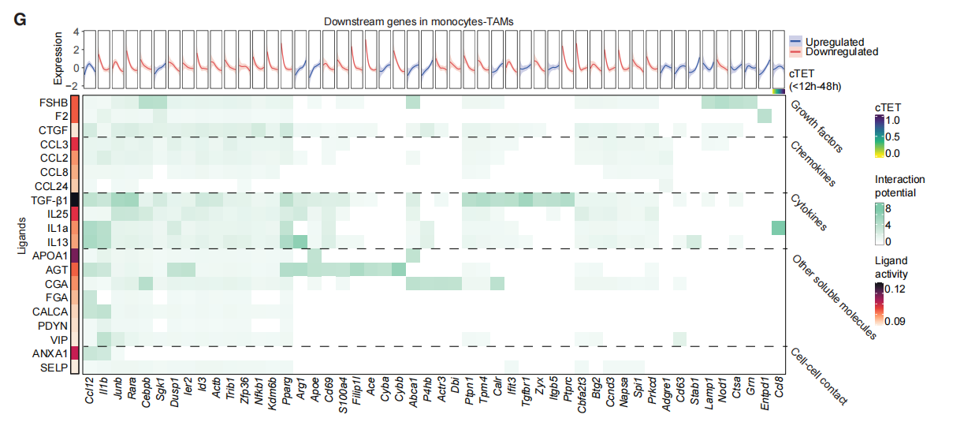
Notes:
左侧 20 个 zamseq 给出的 随时间活性变化的配体，以及他们调控的下游基因 。同上一张热图一样

Slide 23
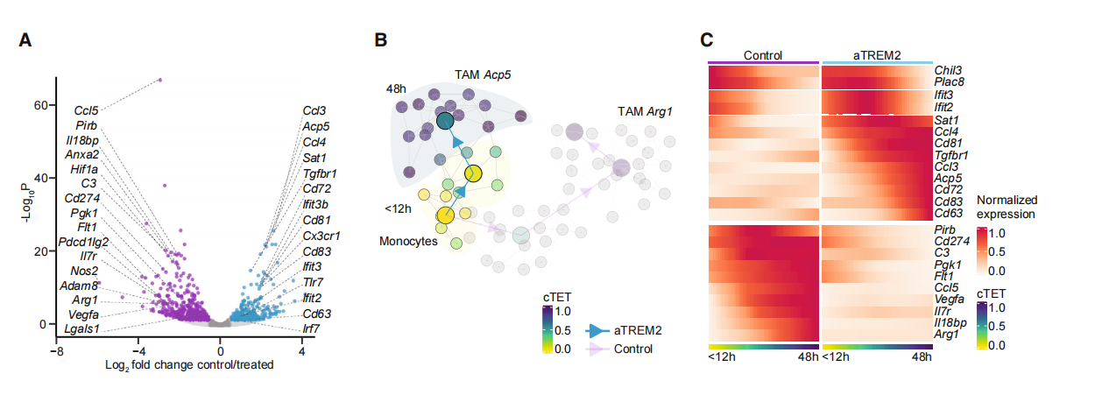
Notes:
作者统计了髓系细胞中，实验组与对照组在表达上的差异，绘制了火山图。 并且针对于实验组和对照组 ，都通过 zamseq 建立了轨迹。并统计了不同处理下的高变基因，发现这种处理方式，对部分基因表达会有很大的影响，图C

Slide 24
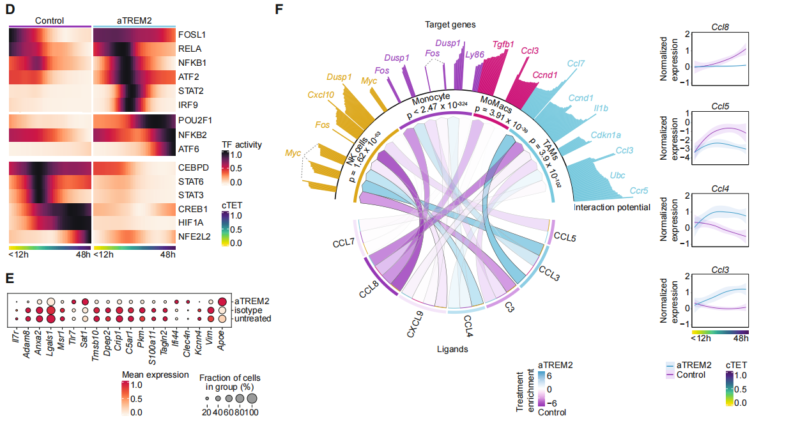
Notes:
图D，同样的，不同处理方式对转录因子的活性，也会有很大的影响，可以延缓转录因子的失活
图E X对应了 三种类型， atrem2 isotype untreated 三种处理方法，点的颜色代表表达量，点的大小代表表达特定基因的细胞的百分比 同位素：与实验组相同，但是不具备与抗原结合的能力，也属于对照使用。 图中可以看出 两种对照组的一致性。

Slide 27
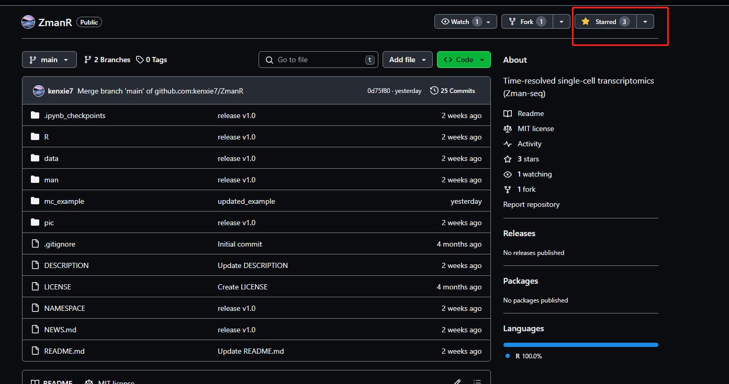

Slide 28

感谢聆听
THANKS FOR LISTENING
欧易旗下子公司

